Slide 1
GM/T 0020标准解读
浏览器国密应用场景
张志磊
Notes:
大家好，我是来自360数字安全集团的张志磊，今天给大家分享的题目是《GM/T 0020 证书应用综合服务接口规范》标准解读和浏览器国密应用场景介绍

Slide 2
目录
01.
GM/T 0020介绍
02.
应用系统使用GM/T 0020的场景
03.
浏览器国密应用场景
Notes:
今天将从3个方面来给大家分享，分别是0020 证书应用综合服务接口规范的介绍、0020的应用场景已经浏览器在国密应用的一些应用场景

Slide 3
GM/T 0020介绍
全称：GM/T 0020证书应用综合服务接口规范
第一版发布于2012年;
近期迎来修订，征求意见稿阶段：添加了JavaScript形式描述的客户端脚本接口，采用异步调用方式;
通过调用通用密码服务接口或密码设备应用接口将上层的密码服务请求转向通用密码服务接口或密码设备，实现具体的密码运算和密钥操作。
Notes:
首先，GM/T 0020证书应用服务接口规范的第一版发布于2012年，主要目的是规范面向证书应用的统一服务接口。包括客户端服务接口和服务器服务接口，其中服务器服务接口采用COM组件形式和Java形式两类描述，客户端服务接口则是C语言的接口。近期，本标准迎来修订，在客户端服务接口中，添加了JavaScript形式描述的客户端脚本接口，采用异步调用方式。在2021年，本标准的国标版本指定任务《信息安全技术 证书应用综合服务接口规范》也正式下达。行标修订版和国标2个项目都由北京数字认证股份有限公司（BJCA）牵头，在同步进行，且内容也保持一致，目前处于征求意见稿的阶段。

Slide 4
法律要求
《中华人民共和国网络安全法》第21条：国家实行网络安全等级保护制度。
《中华人民共和国密码法》第27条：法律、行政法规和国家有关规定要求使用商用密码进行保护的关键信息基础设施，其运营者应当使用商用密码进行保护，自行或者委托商用密码检测机构开展商用密码应用安全性评估。商用密码应用安全性评估应当与关键信息基础设施安全检测评估、网络安全等级测评制度相衔接，避免重复评估、测评。
Notes:
我先介绍下大背景。业务系统在开发和使用的过程中，需要遵循国家的法律法规。

Slide 5
密码评估标准要求
GB/T 39786-2021 8.4a) 应采用密码技术对登陆用户进行身份鉴别
GB/T 39786-2021 5b) 信息系统中使用的密码技术应遵循密码相关国家标准和行业标准
GM/T 0115-2021 6.4.1c) 核查应用系统是否采用动态口令机制、基于对称密码算法或密码杂凑算法的消息鉴别码（MAC）机制、基于公钥密码算法的数字签名机制等密码技术对登录用户进行身份鉴别
Notes:
回到0020这个标准上来。这个标准面向密码行业，归口于密码行业标准化技术委员会。在国内的相关密码标准中，GB/T 39786信息安全技术信息系统密码应用基本要求的第8.4章节中要求，应用系统应采用密码技术对登陆用户进行身份鉴别，在第5章节中明确了密码技术的要求，信息系统中使用的密码技术应遵循密码相关国家标准和行业标准。而在GM/T 0115信息系统密码应用测评要求6.4.1章节中，细化了密码技术的使用方式，具体规定了在密评过程中，应核查应用系统是否采用动态口令机制、消息鉴别码机制、基于公钥密码算法的数字签名机制等密码技术对登录用户进行身份鉴别。而本标准规范了业务系统使用基于公钥密码算法的数字签名机制这种身份鉴别方式的接口。

Slide 6
应用系统身份鉴别实现-客户端证书
文件形式（加密/不加密）
硬件形式（USBkey、SIM等类型的智能密码钥匙）
SKF
PKCS11
CSP
Notes:
我们再来看一下目前业务系统在使用公钥密码算法的数字签名机制时，主要采用的技术。首先是公钥的存储载体，我们知道，公私钥可以以文件的形式存储于终端上，也可以存储于Usbkey等硬件密码设备中。国内由于安全合规的要求，大部分在采用Usbkey等硬件密码设备，国内有针对usbkey的调用接口规范，分别是GM/T 0016-2012智能密码钥匙密码应有接口规范和GB/T 35291-2017 信息安全技术智能密码钥匙应用接口规范，内容基本一致，一个是行标，一个是国标。其中，0016定义的是SKF接口，支持调用RSA算法和商密的SM2算法。除此之外，还有些单位在使用PKCS11和CSP接口的usbkey。我们知道了公钥的存储介质，还要有调用方法。

Slide 7
应用系统身份鉴别实现方式
插件（ActiveX、NPAPI、PPAPI，不安全）
Native Message（扩展+应用程序）
Local Server（跨浏览器，需有常驻服务）
Notes:
我们知道了公钥的存储介质，还要有调用方法。以前，大部分业务系统基于IE开发，一般会由应用开发厂商或其他厂商提供ActiveX插件的接口供业务系统读取公钥和签名。但由于ActiveX插件只支持IE浏览器，后来随着chrome、firefox等浏览器的流行，开发厂商也会开发基于chrome、firefox浏览器支持的NPAPI接口的插件，但NPAPI这种插件接口在几年前已被浏览器废弃。目前，比较通用的调用USBKey的方式主要是2种，一种是native message的方式，需要开发扩展和一个可执行文件，另一种是本地服务的方式，也就是需要由一个本地服务监听一个端口，业务系统通过websocket或者http请求的方式向本地服务的端口发起请求，获取公钥和签名。这种方式，有可能因为端口冲突或者安全软件的拦截，导致服务失效。另外，无论是插件还是native message或者本地服务的方式，都做不到即开即用，必须得额外安装软件才能供业务系统调用。这也给业务系统的运维带来了额外的工作量。

Slide 8
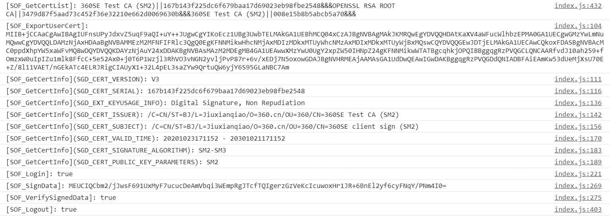
GM/T 0020客户端脚本接口
获得证书用户列表SOF_GetUserList
导出用户证书SOF_ExportUserCert
获得证书基本信息SOF_GetCertInfo
验证证书口令SOF_Login
数据签名SOF_SignedData
Notes:
GM/T 0020的客户端脚本接口共定义了33个接口，主要包括随机数、证书解析、签名验签、加解密等几类。其中，与身份鉴别相关的接口主要是5个，分别是获取证书列表、导出证书、解析证书、验证证书口令、数据签名。在实际使用中，一般是首先获取证书用户列表并导出用户证书，解析证书后，使用证书的CN字段填充业务系统的登陆框，然后验证证书口令后，对数据进行数据签名，并将用户证书和数据签名发送给业务系统进行身份鉴别。
这些接口浏览器可以通过浏览器实现，浏览器向下通过调用CSP、PKCS11或者0016规范的SKF接口，向上对业务系统提供证书解析、基于数字证书的身份认证等服务。屏蔽了底层USBkey的差异，无论业务系统运行在windows还是信创环境，底层使用了什么厂家的硬件设备，无论使用了什么接口，业务系统只需调用浏览器实现的SOF接口，都可以实现基于公钥密码算法的数字签名机制满足合规的需求。
这个调用日志详细地记录了使用0020接口规范在业务层面登陆场景时的调用情况。

Slide 9
浏览器国密应用场景-协议
GM/T 0024-2014 SSL VPN技术规范标准
GB/T 38636-2020信息安全技术 传输层密码协议（TLCP）
RFC8998 ShangMi (SM) Cipher Suites for TLS 1.3
Notes:
除了0020接口外，浏览器还支持其他方面的国密应用。首先是通讯协议方面。目前，国内有2个国密协议标准，分别是GM/T 0024-2014 SSL VPN技术规范标准和2020年实行的GB/T 38636-2020 信息安全技术 传输层密码协议，0024是行标，而38636是国标，主要是在行标的基础上添加了SM4-GCM模式的密码套件。但由于0024制定时间较早，内容主要是参考TLS1.1和TLS1.2。此外，在RFC体系中，8998则规范了国密算法在TLS1.3中的使用方式，该标准由蚂蚁牵头，360等单位参与制定。

Slide 10
浏览器国密应用场景-上层协议
HTTP 2.0
Dns over HTTPS
Web Socket Secure
WebRTC
Online Certificate Status Protocol
Notes:
除了0020接口外，浏览器还支持其他方面的国密应用。首先是通讯协议方面。目前，国内有2个国密协议标准，分别是GM/T 0024-2014 SSL VPN技术规范标准和2020年实行的GB/T 38636-2020 信息安全技术 传输层密码协议，0024是行标，而38636是国标，主要是在行标的基础上添加了SM4-GCM模式的密码套件。但由于0024制定时间较早，内容主要是参考TLS1.1和TLS1.2。此外，在RFC8998中，则规范了国密算法在TLS1.3中的使用方式，该标准由蚂蚁牵头，360等单位参与制定。

Slide 11
浏览器国密应用场景-接口
全称：GM/T 0087-2020 浏览器密码应用接口规范
Webcrypto接口添加了SM3、SM4、SM2等国密算法
SHA1/SHA256->SM3
AES->SM4(CBC、CTR、GCM)
Notes:
除了协议方面，国内还有一个国密算法的标准，是GM/T 0087浏览器密码接口规范，这个标准是扩展了webcrypto的接口，添加了SM2、SM3、SM4等国密算法在webcrpto的使用方式。只需修改算法标识，业务系统即可将原来通过webcrypto接口实现的加密方式从SHA1/SHA256等哈希算法切换到SM3算法，将AES算法切换到SM4算法，可以大幅降低业务系统在转向国密算法时的迁移适配的工作量。360浏览器已在2020年底全平台支持了
这个接口规范。由于是原生实现，可以复用浏览器底层的硬件加速能力，相较于javascript实现的算法，有上万倍的性能提升。目前，360在牵头向WebAppSec工作组提交webcrypto对国密算法的支持。

Slide 12
THANKS！

